Slide 1
2024-1 대학 수강신청 방법
2024. 02. 15.
서울장신대학교 교무처 대학 수업·학적

Slide 2
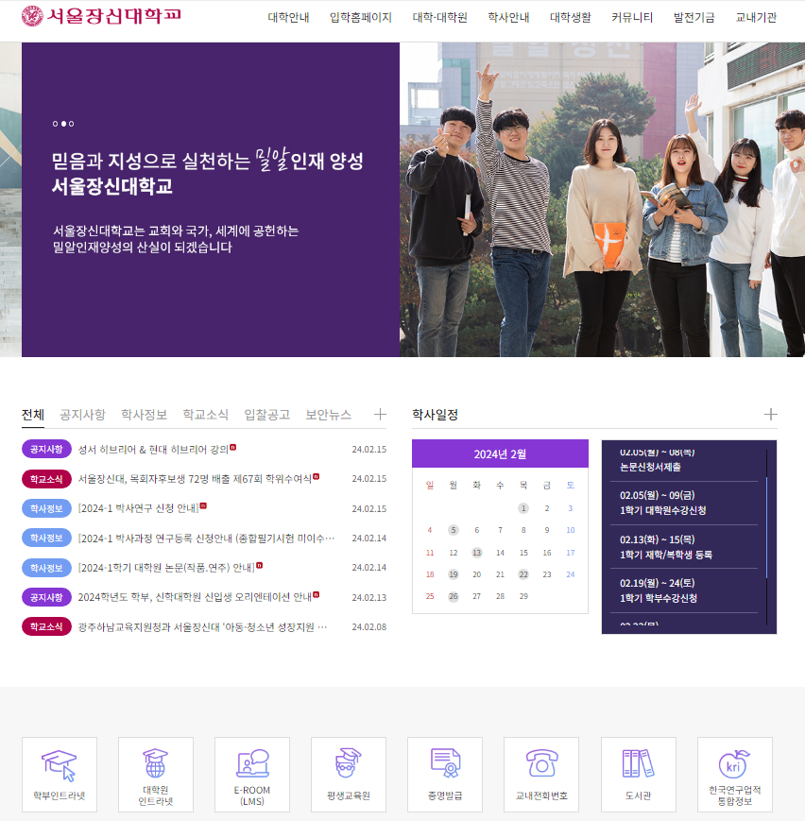



Slide 3
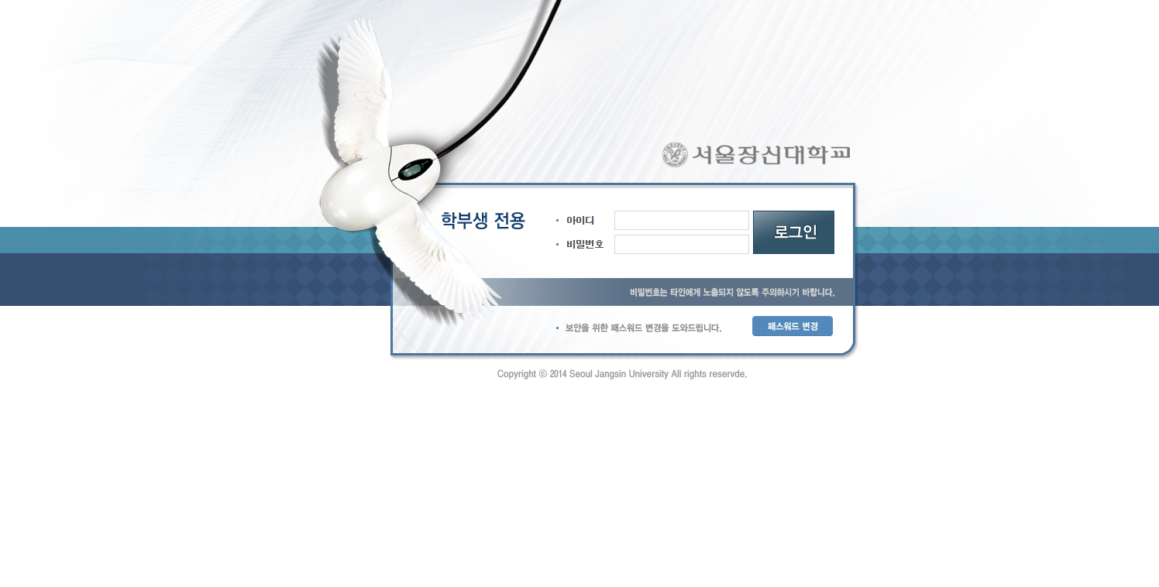
아이디: 학번
비밀번호: 주민번호 뒷7자리

Slide 4
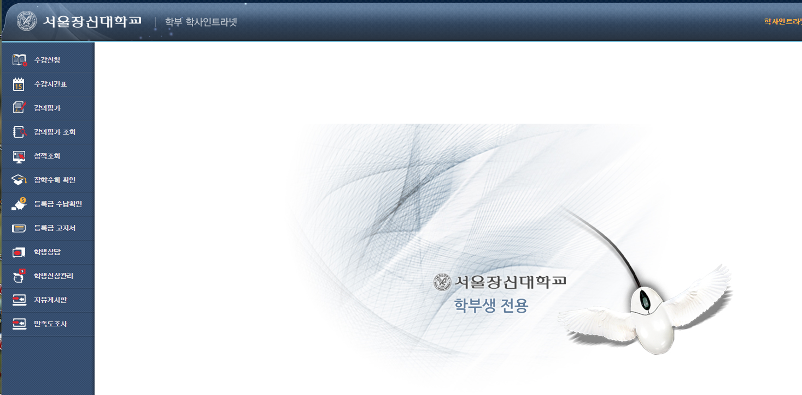


Slide 5
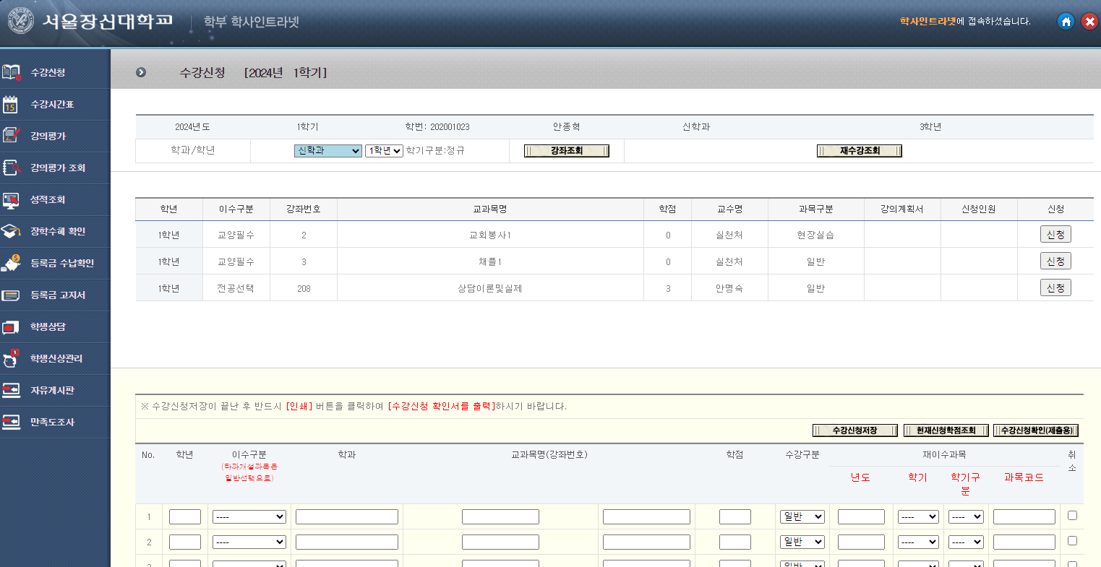

Slide 6
위 신학과 옆 “V”모양을 클릭하면 다른 학과를 선택할 수 있고 1학년 옆 “V” 모양을 클릭하면
다른 학년을 선택할 수 있음, 그 후 강좌조회 버튼을 클릭하면 다른 학과의 교과목 목록을 볼 수 있음
2. 교과목의 이수구분과 학점 등을 살펴보고 원하는 교과목을 선택 후 신청 버튼을 클릭함
3. 교양학과는 “V”를 클릭하여 선택하고 학년설정은 반드시 ‘1학년”으로 해야 함
4. 수강신청저장 버튼을 클릭 후 팝업창으로 수강신청 “저장성공” 문구가 뜰 때까지 기다려야 함
5. 수강신청확인(제출용)을 클릭 후 출력해서 보관하면 좋음
교회봉사1과 채플1은 반드시 수강신청해야 함
최저 15학점 ~ 최고 24학점 수강신청 가능함

Slide 7
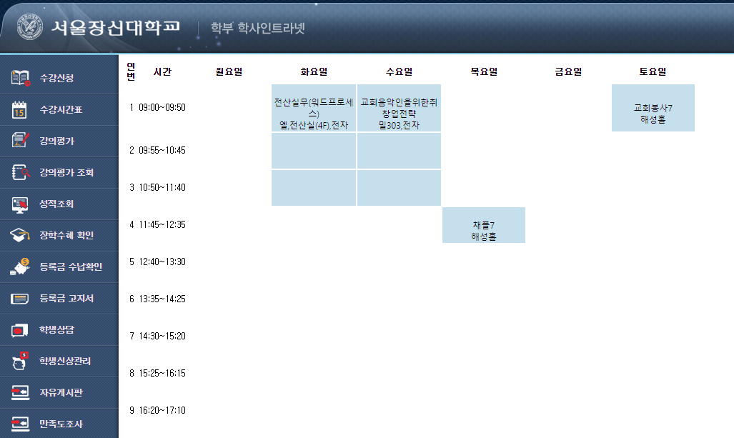

수강시간표를 클릭하면 수강한 과목들이 요일별, 교시별로 확인할 수 있음
각 학과별로 채플1과 교회봉사1은 반드시 수강신청해야 함
교회봉사1은 시간표 상에 토요일 1교시에 나타나지만 실제 토요일에 수업은 하지 않음에 주의할 것

